Slide 1
Проект по математике на тему:
«Значение чисел в жизни человека»
Подготовила ученица 8 класса Чернявская Катя
Руководитель учитель математики Петряев И.В.
ЧОУ СОШ
«Ступени»

Slide 2
Введение
Меня очень заинтересовала данная тема. Мне всегда хотелось узнать, что-то новое о числах. Ведь мир чисел - очень загадочен и интересен.
Эта тема является актуальной, потому что числа - очень важны в нашем мире. Если бы не было в мире чисел, то мы не знали бы, сколько нам лет, в каком веке или году мы живём.
Мне захотелось узнать как можно больше о происхождении чисел, об их значении в нашей жизни.
Магические свойства чисел волновали людей тысячи лет. До нас дошли: «Святая троица», нечётное число цветов в букете к счастью, а чётное – к несчастью, «Чёртова дюжина» - во многих странах нет самолетов и домов с номером 13 и т.д. Нумерология в состоянии многое рассказать о личности человека и о том, что дано от рождения.

Slide 3
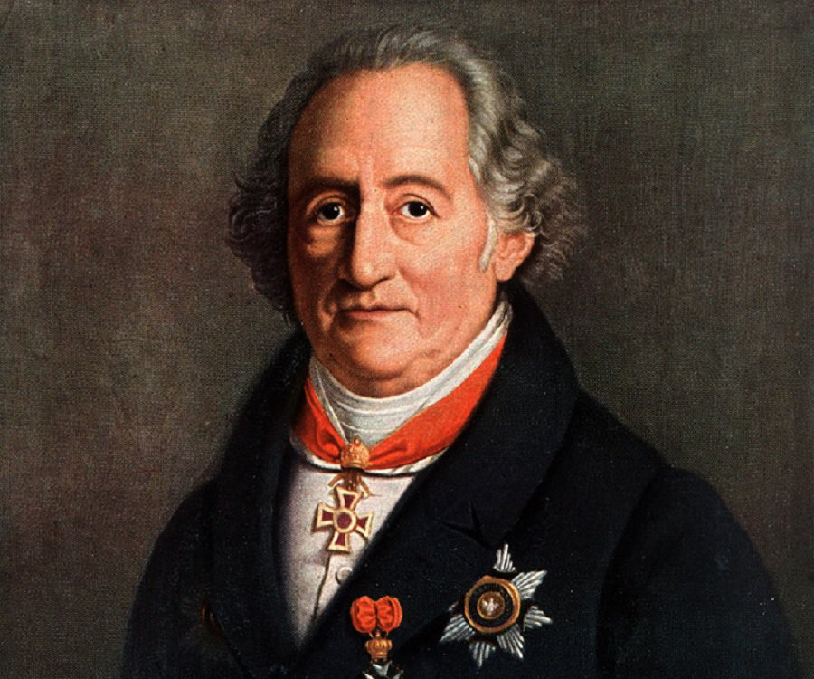
Числа не управляют миром, но показывают, как управляется мир.
Иоганн Гете

Slide 4
Из истории чисел
Что такое число? Число – это набор определённых цифр, если рассматривать с математической точки зрения. Кроме того, эти наборы определённых цифр постоянно фигурируют в нашей жизни, начиная от даты рождения и продолжая ежедневным непрерывным потоком: дата, время, деньги, номер телефона, идентификационный код, показатели счетчика и т.д. По определению ЧИСЛО - это количество предметов в отвлечении от них. Числа характеризуют количественную сторону любых явлений, событий, процессов, то есть всё, что может стать предметом наших исследований.

Slide 5
Из истории чисел
У древних людей, кроме каменного топора и шкуры вместо одежды, ничего не было, поэтому считать им было нечего. Постепенно они стали приручать скот, возделывать поля и собирать урожай; появилась торговля, и тут уж без счёта никак не обойтись. Сначала считали на пальцах, когда пальцы на одной руке заканчивались, переходили на другую, а если на двух руках не хватало, переходили на ноги. Но как запомнить, кто кому должен, сколько народилось жеребят и сколько теперь в стаде лошадей, сколько мешков кукурузы собрано? Вот тогда люди придумали цифры.

Slide 6
Из истории чисел
Древний народ майя вместо цифр рисовал страшные головы, как у пришельцев, но отличить одну голову-цифру от другой было очень трудно.
Индейцы и народы Азии при счёте завязывали узелки на шнурках разной длины и цвета. У некоторых богатеев скапливалось по несколько метров этой верёвочной «счётной книги», поди, вспомни через год, что означают четыре узелочка на красном шнурочке! Поэтому того, кто завязывал узелки, называли запоминателем.
Древние египтяне на очень длинных и дорогих папирусах писали вместо цифр очень сложные, громоздкие знаки. Вот, например, как выглядели числа 23145 и 5656.

Slide 7
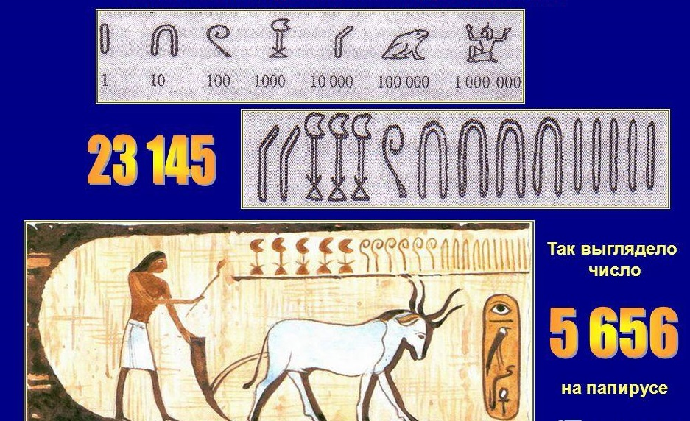
Из истории чисел

Slide 8
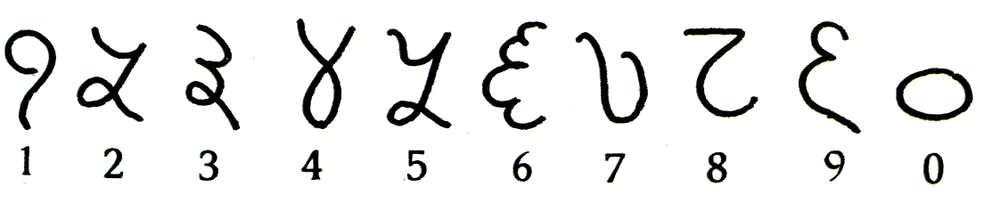
Из истории чисел
Было очень неудобно хранить хрупкие и тяжёлые глиняные таблички, верёвки с узелками, рулоны папируса. И это продолжалось до тех пор, пока древние индийцы не изобрели для каждой цифры свой знак. Вот как они выглядели.

Slide 9
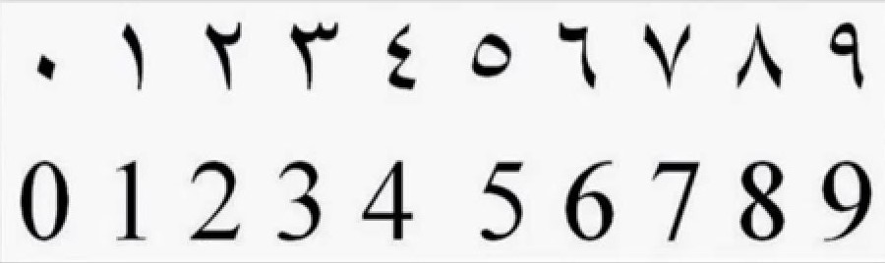
Из истории чисел
Чуть позже арабы упростили эти значки, и они стали выглядеть вот так.

Slide 10
Искусство нумерологии
Многие люди уверены, что все удары судьбы предначертаны свыше, то есть судьба человека уже определена и, что бы он ни делал, изменить ее невозможно. Так считал французский писатель Бальзак. Он же говорил, что для каждого человека заранее определено и рассчитано количество всех бед, отпущенных ему, и их характер.
А можно ли узнать, сколько именно бед и несчастий, а сколько счастливых дней предназначено каждому в его жизни? В поисках ответа ученые умы еще до нашей эры обратили внимание на цифры и стали приписывать им магический смысл.

Slide 11
Искусство нумерологии
"Все вещи можно представить в виде чисел", - говорил древнегреческий ученый и философ Пифагор. Таким образом, он давал понять, что миром правят числа и за каждым числом прячется тайна.
Задумывались ли вы хотя бы один раз когда-либо о значении чисел в жизни человека, о значении чисел в нашей с вами жизни? Что скрывается в обычных незамысловатых циферках? И почему любые кодировки осуществляются с помощью цифр?

Slide 12
Искусство нумерологии
На самом деле, не зря существует целая наука нумерология, которая занимается изучением влияния чисел на нашу с вами жизнь. Попытаемся разобраться в основах теории чисел. Эта наука родилась ещё в древние времена, в которых числа завораживали человечество. Жители Древнего Египта, Иудеи и Финикии наделяли цифры особой магией. Нумерология цифр – это древняя наука о скрытом значении чисел. Её родоначальником был математик и астролог Пифагор (580-500 гг. до н.э.), он выдвинул убеждение о том, что над всем в жизни человека господствуют числа. Несмотря на то, что именно Пифагора считают отцом нумерологии чисел, эту науку давно развивали другие народы.

Slide 13
Искусство нумерологии
Искусство нумерологии позволяет нам приоткрыть тайны чисел, узнать их магический смысл, и, возможно, найти ответы на вопросы, которые раньше не поддавались никаким объяснениям. Основной смысл нумерологии в том, что между явлениями Вселенной и человеком связь происходит посредством числовых значений и расшифровывается математическими действиями. Поэтому, с помощью определенных расчетов можно узнать, что предначертано человеку судьбой. Любому человеку присуще не одно «числовое значение», а несколько. Каждое из них отвечает за определенную сферу - взаимоотношения, характер, предназначение.

Slide 14
Для того чтобы узнать эти числовые коды достаточно знать:
точную дату рождения
фамилию, имя, отчество
значения чисел и букв
С помощью нумерологии можно найти объяснения многих конфликтов и разногласий, найти подход к человеку, который вам дорог.
Номер дома и квартиры, номер телефона и машины, номер паспорта и дата рождения - сколько чисел в нашей жизни! Нумерология - мистика чисел - утверждает, что эти цифры даются судьбой неслучайно. У каждого есть “свое” число, данное при рождении.

Slide 15
Число – сущности
Многие числовые коды человека в течение жизни меняются, например адрес проживания или фамилия, но дата рождения у всех остается неизменной. Число, месяц и год рождения являются главными числами в жизни человека. Число сущности рассчитывается именно с помощью этих данных. Например, моя дата рождения: 30.09.2008
Суммируем все числа: 3+0+0+9+2+0+0+8. Затем записываем результат 4.
Складывать надо до тех пор, пока не останется одна цифра.
Присущее этому человеку число - 4.
Это число означает число сущности.

Slide 16
Число – сущности
Число Сущности 1 наделяет его обладателя такими качествами как активность, стремление к лидерству, терпеливость.
Человеку с числом Сущности 2 свойственны мягкость, тактичность, бесконфликтность. Его жизнь течет размеренно, циклично, все ситуации рано или поздно повторяются, с определенными промежутками времени.
У людей с числом Сущности 3 очень большой потенциал. Они никогда не упустят своего, живут сегодняшним днем, берутся только за те дела, которые принесут большую выгоду, не растрачивая свои силы на мелочи.

Slide 17
Число – сущности
Число Сущности 4 сулит его обладателям стабильную, дисциплинированную жизнь, главной миссией которой, они считают выработку у себя чувства справедливости и накопление опыта. Эти люди очень честны и надежны.
Человек с числом Сущности 5 легко приспосабливается к любым обстоятельствам и условиям, спонтанно загорается новыми идеями или занятиями. К любому делу они подходят с жизнерадостностью, находчивостью и фантазией. Отличительные черты таких людей – креативность, неординарность, энтузиазм и подвижность.
Люди, родившиеся с числом Сущности 6, очень честолюбивы, они стремятся сделать себя сами, доказать окружающим свою значимость.

Slide 18
Число – сущности
Число Сущности 7 наделяет человека творческими способностями, легким отношением к жизни и сильной интуицией, которая дает им возможность не задумываться о многих вещах, а просто следовать зову сердца. Среди них много ораторов, художников, дизайнеров.
Число сущности 8. Жизнь этих людей наполнена беспокойством и спонтанностью. Им присущ сильный характер и неистовая сила воли, для них не существует слова «невозможно».
Главной миссией в жизни людей с числом Сущности 9 – спасение и помощь другим людям. Человек с числом 9 наделен хорошим интеллектом, но ему необходима профессия, связанная с духовными ценностями, экономика или финансы противопоказаны этим людям.

Slide 19
Вывод
Таким образом, становится ясно, что нас в жизни сопровождают не просто числа, а знаки судьбы, которыми можно пользоваться.
Значение чисел в жизни человека сложно переоценить, ведь даже имя, отчество и фамилия кодируются с помощью определённых цифр, расшифровав которые можно понять судьбу человека.

Slide 20
Число-талисман
Не только числа, но и буквы или звуковые символы действуют совместно с числами и обязательно оказывают влияние на человека. Имя и его носитель влияют друг на друга. Уточнить эту связь помогут числа.
Нужно сложить все числа в своем имени и фамилии и таким образом прийти к числу из одной цифры, которое и можно будет считать своим счастливым талисманом.
Буква и число, которое соответствует этой букве
А - 1, Б - 2, В - 6, Г - 3, Д - 4, Е - 5, Ж - 2, З - 7, И, Й - 1, К - 2, Л - 2, М - 4, Н - 5, О - 7, П - 8, Р - 2, С - 3, Т - 4, У - 6, Ф - 8, Х - 5, Ц - 3, Ч - 7, Ш - 2, Щ - 9, Ы - 1, Ь - 1, Э - 6, Ю - 7, Я - 2

Slide 21
Число-талисман
Чтобы узнать, какое число можно считать своим талисманом, надо написать сначала полностью свои имя, отчество и фамилию. Например, Гелашвили Даниэла Арчиловна. Смотрим в таблицу, выписываем все числа, которые соответствуют каждой букве в имени, отчестве и фамилии, и складываем их.
3+5+2+1+2+6+1+2+1 + 4+1+5+1+6+2+1 + 1+2+7+1+2+7+6+5+1 = 75 = 7 + 5 = 12 = 1+2 = 3
Значит, талисманом этого человека является число 3.

Slide 22
Расшифровка
Если твой талисман число 1, будьте готовы к тому, что оно наградит вас такими чертами характера, как стремление к лидерству, желание быть лучше всех, жажда почета и уважения. Единичка придаст вашему поведению великодушие, гордость, стремление к созиданию, инициативность, чувство ответственности, справедливость. Число 1 можно соотнести с солнцем. Поэтому хорошим талисманом будет медальон в форме солнышка, но на его обратной стороне обязательно надо написать или выцарапать единицу. Для талисмана пригодится и монета достоинством в 1 копейку, только она должна быть из желтого металла.

Slide 23
Расшифровка
Двойка - символ открытости, эмоциональности, духовной одаренности. Поэтому можно ожидать, что именно это число придаст вам больше дружелюбия, верности и чувствительности. Двойка - символ луны. Поэтому можете использовать для талисмана безделушки из серебра, например серебряное колечко. Не забудьте на внешней или внутренней стороне кольца выгравировать 2, иначе талисман не будет действовать.

Slide 24
Расшифровка
Тройка - загадочное число. Этот талисман делает людей оптимистами, они не страшатся принимать решения и рисковать, так как уверены, что всегда будут в выигрыше. Число 3 настраивает своих владельцев на положительное отношение к себе и окружающим. Тройка притягивает как магнит счастье и гармонию, поэтому очень редко люди, чей талисман число 3, бывают несчастными. Для талисмана можно использовать равносторонний треугольник. Это может быть кулон или другое украшение. Чтобы талисман действовал и как оберег от зависти посторонних, можно изобразить на талисмане число 3.

Slide 25
Расшифровка
Четверка-талисман делает людей своенравными и упрямыми. Они стремятся жить не по общепринятым правилам, а по своим собственным меркам. Для талисмана можно использовать все, что состоит из четырех составляющих: кубик, параллелепипед, квадрат, крест и даже цветок с четырьмя лепестками. В центре талисмана обязательно нужно написать число 4.
Число 5 - символ успеха и завершенности, поэтому талисман в виде числа 5 придает людям живой и ум, позволяющий найти выход из любой ситуации. Пятерка дает возможность в каждом деле найти рациональное зерно, проявить инициативу. Те, чей талисман - цифра 5, всегда стремятся попробовать свои силы в редких профессиях. Для талисмана хорошо использовать пятиконечную звездочку. Ее можно носить на шее как кулон, приколоть к платью в виде броши или просто положить в карман.

Slide 26
Расшифровка
6 - обычно это число является талисманом тех, которых любят все без исключения. Шестерка не только придает им очарование, но и позволяет обходить все подводные камни в жизни. Талисман в виде цифры 6 позволяет всего достигать очень легко, почти не прилагая к этому никаких усилий.
Символом числа 6 может стать шестиконечная звездочка или равносторонний шестиугольник. Обязательно нужно написать на талисмане 6. Шестиугольник можно нарисовать на бумаге и носить его в кошельке или в кармане, тогда почувствуешь, как удача улыбается тебе
7 - неустойчивое и несколько магическое число. Если в результате теста вы обнаружите, что именно это число – ваш талисман, можно с уверенностью сказать, что вы обладаете какими-то необычными способностями, например отличной интуицией. Для талисмана можно изобразить скрипичный ключ или равносторонний семиугольник. Можно написать 7 на бумаге и всегда иметь этот листок при себе.

Slide 27
Расшифровка
Восьмерка символизирует собой бесконечность. Если вы поняли, что именно это ваше счастливое число, вам суждено прожить долгую безбедную жизнь. Для талисмана вы вполне можете использовать два кольца, сцепленных между собой. Во-первых, такой талисман походит на цифру 8, а во-вторых, символизирует кольца Сатурна. Ведь восьмерка - это символ планеты Сатурн
Девятка-талисман способна придать характеру человека инициативность, предприимчивость, энергичность, уверенность в себе. Однако слишком своевольных людей девятка может наградить беспощадностью, бесцеремонностью, презрительным отношением ко всем, кого они считают ниже себя.
Если ваш талисман - число 9, можно использовать для него цветок с девятью лепестками или просто кружок, посреди которого написано 9.
Итак, теперь мы знаем чуть больше о значении чисел и их влиянии на нашу жизнь.

Slide 28
Результаты исследования
Для своей исследовательской работы я использовала свои данные и предложила одноклассникам сделать то же самое для сравнения количества совпадений качеств человека с его характеристиками по нумерологическим законам.
Оказалось, что любимое число в классе – 7
Я также поинтересовалась, считают ли мои одноклассники, что дата их рождения влияет на судьбу. Большинство дало положительный ответ.
Таким образом, можно сделать вывод о том, что с помощью нумерологии с вероятностью более 70% возможно охарактеризовать человека, но не следует слепо верить всему магическому.

Slide 29
Заключение. Выводы.
При работе над данной темой я узнала много нового из истории возникновения чисел разных народов и времён.
В ходе исследовательской работы я познакомилась с основами науки нумерологии, изучила некоторые её разделы и пришла к выводу о том, что характеристика человека, даваемая нумерологией, в основном совпадает с реальностью. Нумерология указывает не только положительные, но и негативные качества человека. Зная о них, с ними можно бороться. Человек всегда может найти способы что-то изменить в своей судьбе. Для этого необходимо научиться оценивать себя и свои поступки реально, знать свои возможности и склонности, которые нам даны от рождения. В будущем при выборе профессии можно учитывать те рекомендации, которые соответствуют нам по нумерологии.

Slide 30
Заключение. Выводы.
Проведя сравнительный анализ качеств человека, проявляющихся в жизни, с характеристиками по законам нумерологии, я подтвердила выдвинутую гипотезу о совпадении характеристики, даваемой нумерологией человеку, с качествами самого человека.
Да, числа играют огромную роль в жизни человека. Многое можно объяснить с помощью цифр. Стало понятно, что без знания математики обойтись невозможно. Поэтому математику и называют королевой наук.
Поставленные цели и задачи выполнены полностью.

